Slide 1
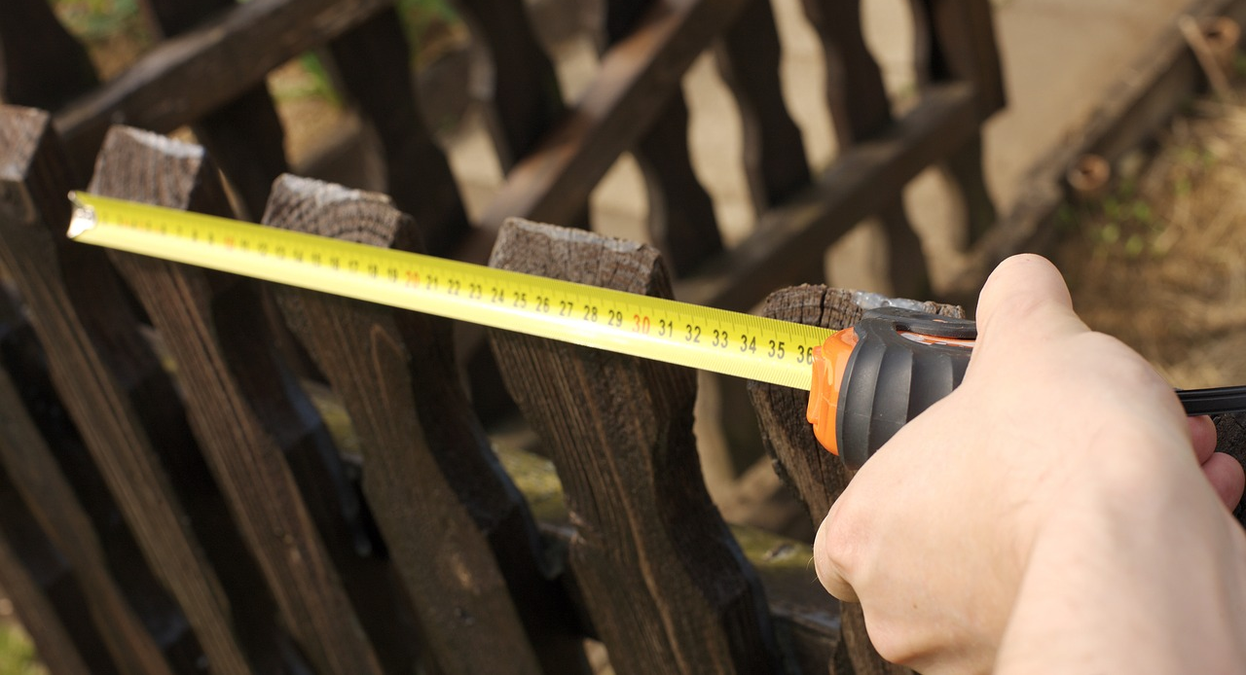
BAB 2
BESARAN FISIKA DAN PENGUKURANNYA
Sumber: andreas160578, pixabay.com

Slide 2
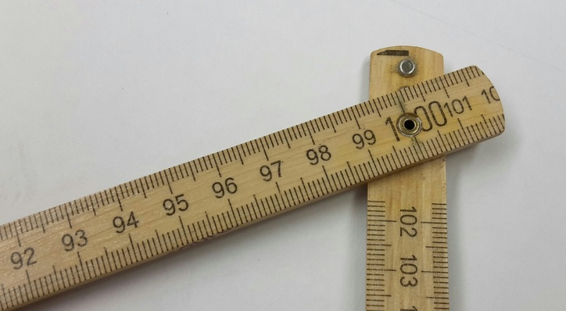
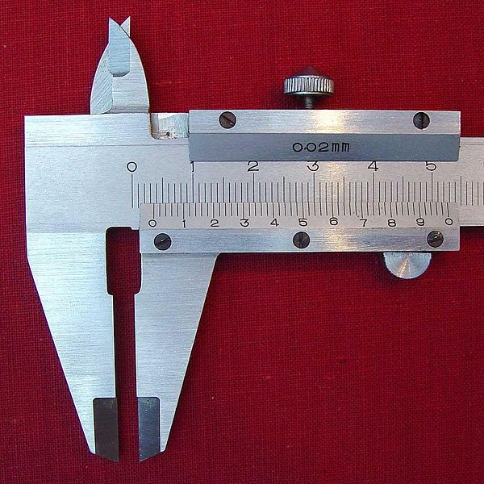
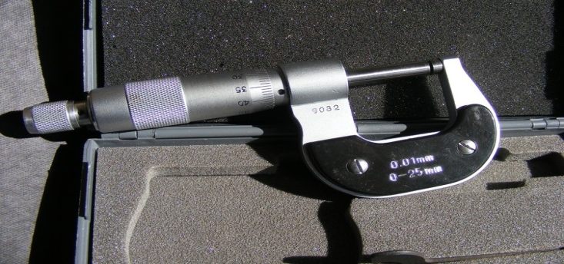
A. PENGUKURAN
Alat Ukur Panjang dan Ketidakpastiannya
Mistar, ketidakpastian 0,05 cm
Mikrometer sekrup, ketidakpastian 0,0005 cm
Sumber : cocoparisienne, pixabay.com
Jangka sorong, ketidakpastian 0,005 cm
Sumber : byrev, pixabay.com
Sumber : commons.wikimedia.org

Slide 3
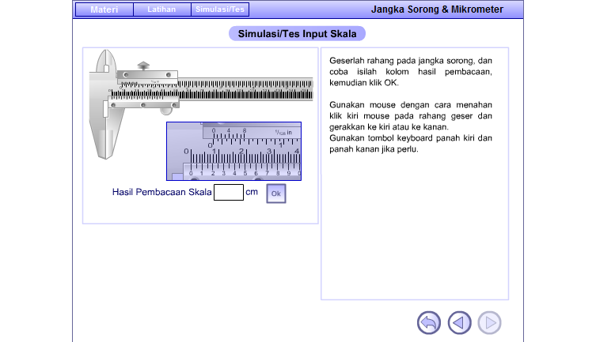

Slide 4


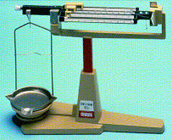
PENGUKURAN DAN KETIDAKPASTIAN
Alat Ukur Massa dan Ketidakpastiannya
Neraca sama lengan,
ketidakpastian 0,001 g.
Timbangan,
ketidakpastian 1 ons.
Neraca Ohaus,
ketidakpastian 0,01 g.
Sumber : pixabay.com
Sumber : Clker-Free-Vector-Images, pixabay.com

Slide 5
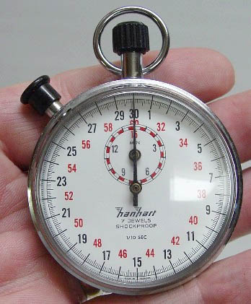
PENGUKURAN DAN KETIDAKPASTIAN
Alat Ukur Waktu dan Ketidakpastiannya
Stopwatch analog, ketidakpastian 0,1 s.
Sumber : en.wikipedia.org

Slide 6
KETIDAKPASTIAN PADA PENGUKURAN
Keteledoran: kekeliruan dalam melakukan pembacaan skala.
Kesalahan acak: disebabkan adanya fluktuasi-fluktuasi yang halus pada kondisi-kondisi pengukuran.
Kesalahan sistematis: menyebabkan kumpulan acak bacaan hasil ukur terdistribusi secara konsisten di sekitar nilai rata-rata yang cukup berbeda dengan nilai sebenarnya.
Kesalahan kalibrasi
Kesalahan titik nol
Kesalahan komponen lain
Kesalahan paralaks

Slide 7
KESALAHAN ACAK DAN KESALAHAN SISTEMATIS
Contoh | Kesalahan acak | Kesalahan sistematis | Keterangan
1 | Kecil | Kecil | Presisi dan akurat
2 | Besar | Kecil | Tidak presisi tetapi akurat
3 | Kecil | Besar | Presisi tetapi tidak akurat
4 | Besar | Besar | Tidak presisi dan tidak akurat

Slide 8
MELAPORKAN HASIL PENGUKURAN
Pengukuran terbagi menjadi dua:
Pengukuran tunggal
dilakukan satu kali saja,
ketidakpastian pada pengukuran tunggal sama dengan setengah skala terkecil.

Slide 9
MELAPORKAN HASIL PENGUKURAN
Pengukuran berulang,
terpaksa dilakukan karena pengukuran besaran menunjukkan hasil yang berbeda,
ketidakpastian pada pengukuran berulang dinyatakan sebagai simpangan baku rata-rata sampel.

Slide 10
MELAPORKAN HASIL PENGUKURAN
Pengukuran berulang,
Ketidakpastian relatif dihitung sebagai berikut.
Ketidakpastian Relatif

Slide 11
NOTASI ILMIAH
a,… x 10^{n}
a = bilangan asli dari 1 sampai 9
n = eksponen atau pangkat (bilangan bulat)
a,… = bilangan penting
10^{n} = orde
Contoh:
0,000 000 911 kg = 9,11 x 10⁷ kg
Dengan bilangan penting = 9,11 kg dan orde = 10⁷

Slide 12
ANGKA PENTING
Angka Penting adalah angka-angka yang didapat dari hasil pengukuran.
Kegunaan angka penting adalah untuk menunjukkan tingkat ketelitian hasil pengukuran.
Semakin banyak angka penting, semakin teliti hasil pengukuran.

Slide 13
ANGKA PENTING
Angka Penting
Angka Pasti = angka yang terbaca pada alat ukur
Angka Taksiran = angka yang masih diragukan terletak di angka paling akhir
1,435
Angka Taksiran
Angka Pasti

Slide 14
ANGKA PENTING
Menentukan jumlah angka penting
1. Semua angka bukan nol adalah angka penting.
2. Angka nol yang terletak diantara dua angka bukan nol termasuk angka penting.
3. Semua angka nol yang terletak pada deretan akhir dari angka-angka yang ditulis di belakang koma desimal termasuk angka penting.
contoh: 10000,00002 cm (10 AP)
contoh: 3,2745617 m (8 AP)
Contoh: 4,200 kg (4AP)

Slide 15
ANGKA PENTING
Menentukan jumlah angka penting
4. Angka-angka nol yang digunakan hanya untuk tempat titik desimal adalah bukan angka penting.
5. Bilangan-bilangan puluhan, ratusan, ribuan dan seterusnya yang memiliki angkaangka nol pada deretan akhir harus dituliskan dalam notasi ilmiah agar jelas angka tersebut termasuk angka penting atau bukan.
Contoh: 0,0702 kg (3AP)
contoh: 60000 = 6,00 x 10⁴ (3AP)

Slide 16
ANGKA PENTING
Angka penting terakhir akan tetap jika satu angka di sebelah kanannya 4 atau lebih kecil, dan bertambah satu jika 5 atau lebih besar.
Contoh:
75,648 dibulatkan menjadi 75,6
75,652 dibulatkan menjadi 75,7
Pembulatan angka penting

Slide 17
ANGKA PENTING
Operasi Penjumlahan dan Pengurangan
Hasil penjumlahan atau pengurangan dua angka penting atau lebih hanya boleh mengandung satu angka taksiran.
1,2345
1,2375
0,123
+
0,123
-
1,3575
1,1145
1,358 ( 4 a.p )
1,114 ( 4 a.p )

Slide 18
ANGKA PENTING
Operasi Perkalian dan Pembagian
Hasil perkalian atau pembagian antara bilangan penting dengan bilangan eksak hanya boleh memiliki angka penting sebanyak angka penting pada bilangan pentingnya.
2,50 → ( 3 a.p )
2,5 → ( 2 a.p )
x
6,250
→ 6,2 → ( 2 a.p )
196 → ( 3 a.p )
= 12,25 → 12 → ( 2 a.p )
16 → ( 2 a.p )

Slide 19
KETIDAKPASTIAN PADA HASIL PENGUKURAN
Aspek-aspek pengukuran
Ketelitian (akurasi)
Ketepatan (presisi)
menyatakan tingkat pendekatan dari nilai hasil pengukuran alat ukur terhadap nilai benar x₀
menyatakan kemampuan alat ukur untuk memberikan hasil pengukuran sama pada pengukuran berulang

Slide 20
KETIDAKPASTIAN BESARAN YANG DIUKUR TAK LANGSUNG
Pengukuran tunggal,
Pengukuran berulang,
Sebagian pengukuran tunggal, sebagian pengukuran berulang

Slide 21
B. BESARAN DAN SATUAN
Besaran adalah segala sesuatu yang dapat diukur dan dinyatakan dengan angka.
Setiap besaran memiliki satuan yang ditetapkan dalam perjanjian internasional tentang penggunaan sistem satuan.
Satuan-satuan tersebut dapat dikonversi atau diubah ke satuan lain dengan faktor konversi tertentu.

Slide 22
B. BESARAN DAN SATUAN
Besaran Panjang, Massa, dan Waktu
1 meter adalah panjang lintasan yang ditempuh oleh cahaya dalam ruang hampa selama 1/299.792.458 s.
1 kilogram adalah massa sebuah silinder yang terbuat dari platina-iridium.
1 sekon adalah selang waktu yang diperlukan oleh atom sesium-133 untuk melakukan getaran sebanyak 9.192.631.770 kali dalam transisi antara dua tingkat energi .

Slide 23
B. BESARAN DAN SATUAN
Dimensi
Dimensi menunjukkan cara besaran itu tersusun dari besaran-besaran pokok.
Analisis dimensi memiliki manfaat sebagai berikut.
Membuktikan kesetaraan dua besaran fisika.
Menentukan persamaan yang pasti salah atau mungkin benar.
Menurunkan persamaan suatu besaran fisika jika kesebandingan besaran fisika tersebut terhadap besaran fisika yang lain diketahui.

